Slide 1



TRƯỜNG TIỂU HỌC
Ngô Gia Tự
MÔN :TIẾNG VIỆT
Giáo viên: Đào Thị Ngọc Ánh
Lớp: 3A5

Slide 2
hộp
Chiếc
bí
mật

Slide 3









Slide 4


Đọc khổ thơ em thích? Em nhớ nhất
câu thơ nào trong bài thơ?
Bạn nhận được tràng vỗ tay
GO HOME

Slide 5
Đọc khổ thơ 1 và khổ thơ 2 bài:
“Mùa hè lấp lánh”
Bạn nhận được 1 chiếc bút chì
GO HOME

Slide 6
Đọc bài: “Mùa hè lấp lánh”
Bạn nhận được 1 chiếc thước kẻ
GO HOME

Slide 7
Em thích nhất điều gì ở bài thơ:
“Mùa hè lấp lánh”?
Bạn nhận được 1 gói kẹo
GO HOME

Slide 9
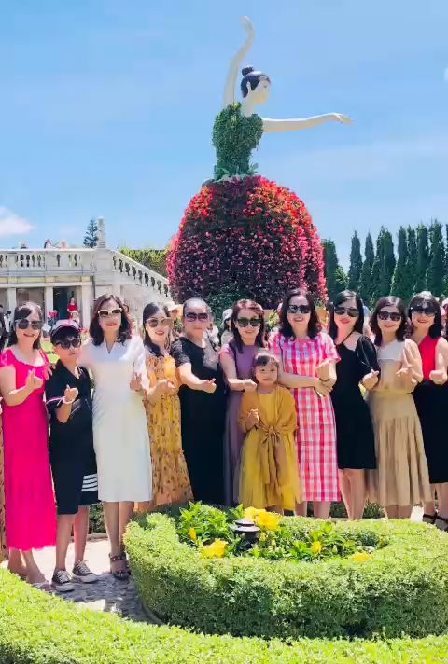

Slide 10
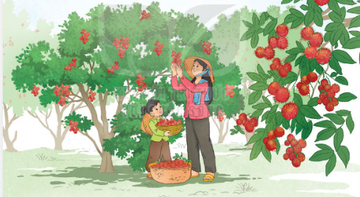

Slide 12
Các bạn chắc chắn sẽ kể về những chuyến du lịch kì thú của mình: ra biển, lên núi, đến thăm những thành phố lớn,…

Slide 14
+ Đọc đúng tiếng khó
+ Luyện đọc câu dài
+ Từ cần giải nghĩa
+ Luyện đọc đoạn

Slide 16

Chúc các thầy cô mạnh khỏe!
CHÚC CÁC EM HỌC GiỎI!

